Slide 1
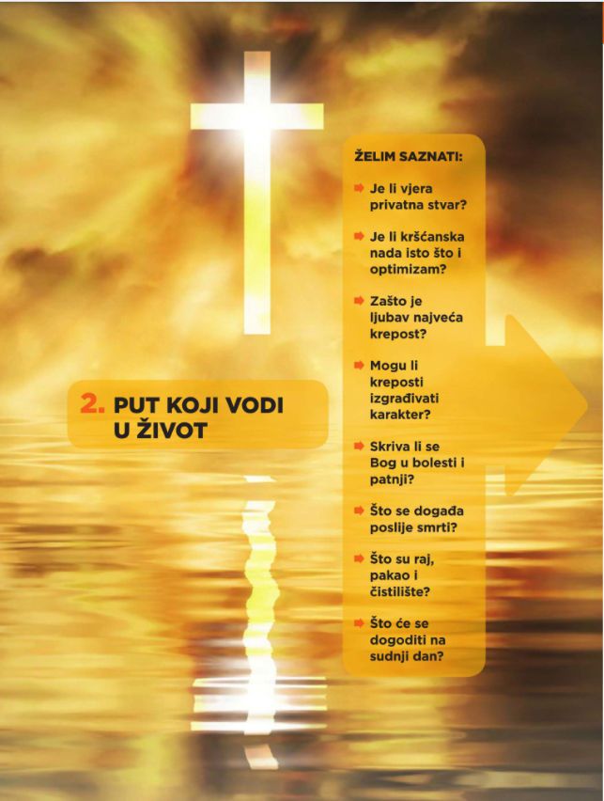

Slide 2
STVORENI ZA VJEČNOST
Tajna smrti

Slide 3
-Što je smrt?
-kraj zemaljskog života
-prelazak u život vječni (za vjernike)
-dijeljenje duše od tijela
-tijelo je raspadljivo, a duša besmrtna
-osobni susret s Bogom – POSEBNI SUD (u trenutku smrti)
-trenutak otkrivanja konačne istine o našem životu

Slide 4
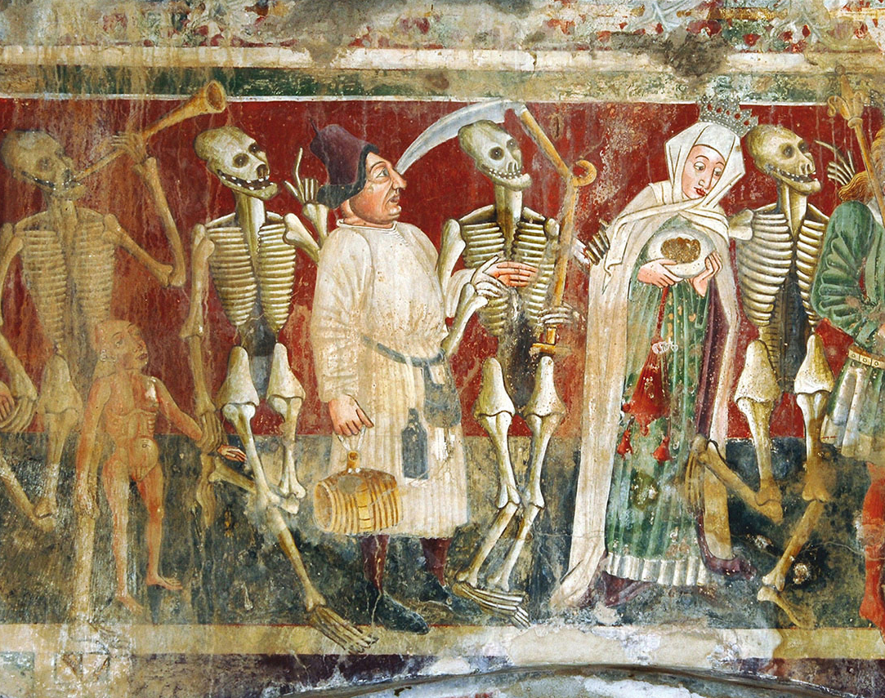
Je li smrt kraj?
Postoji li život poslije smrti?

Slide 6
Vječni život
-pakao
-stanje vječne odijeljenosti od Boga
-raj
-biti u potpunom zajedništvu s Bogom
-stanje beskrajne sreće, konačni susret s Bogom
-čistilište
-vrijeme čišćenja duša pokojnika
-međurazdoblje između posebnog suda i posljednjeg suda
-posljednji sud
-dolazi na kraju vremena kada će Krist ponovno doći suditi žive i mrtve

